Slide 1
SCSC 방학 멘토링
Dynamic allocation

Slide 2
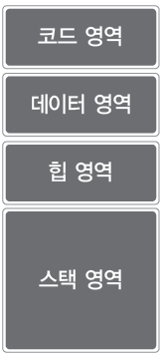
Dynamic allocation
실행할 프로그램의 코드가 저장되는 메모리 공간.
CPU는 코드 영역에 저장된 명령문을 하나씩 가져다가 실행
전역변수와 static 변수가 할당되는 영역.
프로그램 시작과 동시에 할당되어 종료 시까지 남아있는 특징의 변수가 저장되는 영역
프로그래머가 원하는 시점에 메모리 공간에 할당 및 소멸을 하기 위한 영역
지역변수와 매개변수가 할당되는 영역
함수를 빠져나가면 소멸되는 변수를 저장하는 영역

Slide 3
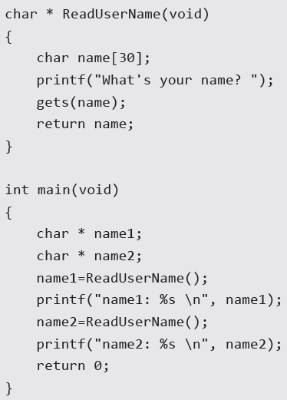
Dynamic allocation
무엇을 반환하는가?
변수 name은 ReadUserName 함수호출 시 할당이 되어야 하고, ReadUserName 함수가 반환을 하더라도 계속해서 존재해야 한다.
그런데 전역변수도 지역변수도 이러한 유형에는 부합하지 않는다!

Slide 4
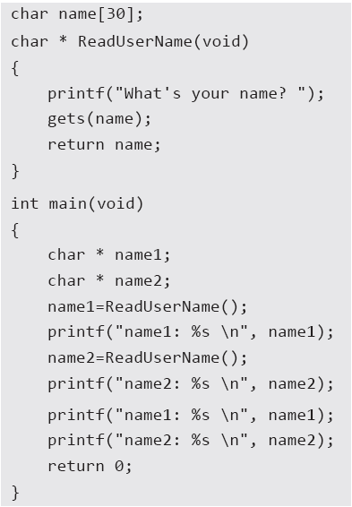
Dynamic allocation
전역변수는 답이 될 수 없음을 보이는 예제 및 실행결과

Slide 5
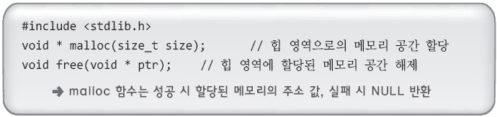
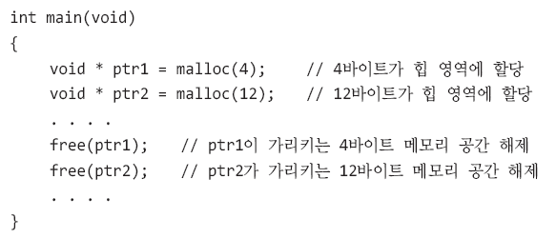
Dynamic allocation
반환형이 void형 포인터임에 주목!
malloc & free 함수 호출의
기본 모델

Slide 6
Dynamic allocation
void * ptr1 = malloc(sizeof(int));
void * ptr2 = malloc(sizeof(double));
void * ptr3 = malloc(sizeof(int)*7);
void * ptr4 = malloc(sizeof(double)*9);
void * ptr1 = malloc(4);
void * ptr2 = malloc(8);
void * ptr3 = malloc(28);
void * ptr4 = malloc(72);
malloc 함수의 일반적인 호출형태
sizeof 연산 이후 실질적인 malloc의 호출
malloc 함수는 인자로 숫자만 하나 전달받을 뿐이니 할당하는 메모리의 용도를 알지 못한다. 따라서 메모리의 포인터 형을 결정짓지 못한다. 따라서 다음과 곁이 형 변환의 과정을 거쳐서 할당된 메모리의 주소 값을 저장해야 한다.
int * ptr1 = (int *)malloc(sizeof(int));
double * ptr2 = (double *)malloc(sizeof(double));
int * ptr3 = (int *)malloc(sizeof(int)*7);
double * ptr4 = (double *)malloc(sizeof(double)*9);
malloc 함수의
가장 모범적인 호출형태

Slide 7
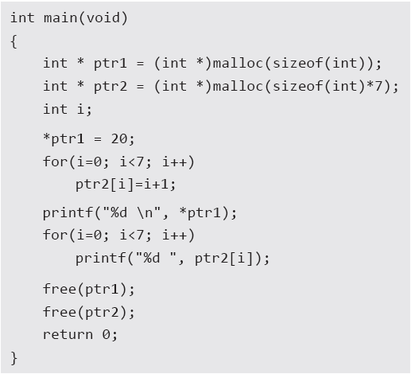
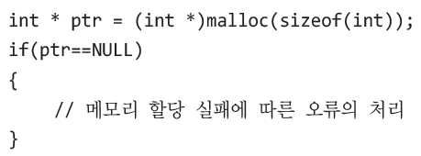

Dynamic allocation
메모리 할당 실패 시 malloc 함수는 NULL을 반환
이렇듯 힙 영역으로의 접근은 포인터를 통해서만 이뤄진다.
실행결과
‘동적 할당’이라 하는 이유!
컴파일 시 할당에 필요한 메모리 공간이 계산되지 않고, 실행 시 할당에 필요한 메모리 공간이 계산되므로!

Slide 8
Dynamic allocation
• free 함수를 호출하지 않으면?
할당된 메모리 공간은 메모리라는 중요한 리소스를 계속 차지하게 된다.
• free 함수를 호출하지 않으면 프로그램 종료 후에도 메모리를 차지하는가?
프로그램이 종료되면 프로그램 실행 시 할당된 모든 자원이 반환된다.
• 꼭 free 함수를 호출해야 하는 이유는 무엇인가?
fopen 함수와 쌍을 이루어 fclose 함수를 호출하는 것과 유사하다.
• 예제에서 조차 늘 free 함수를 호출하는 이유는 습관을 들이기 위해서인가?
맞다! fopen, fclose가 늘 쌍을 이루듯 malloc, free도 쌍을 이루게 하자!

Slide 9
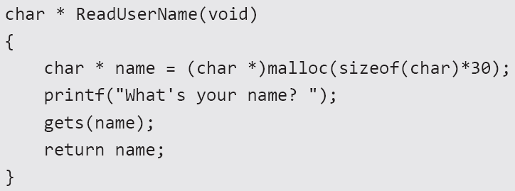
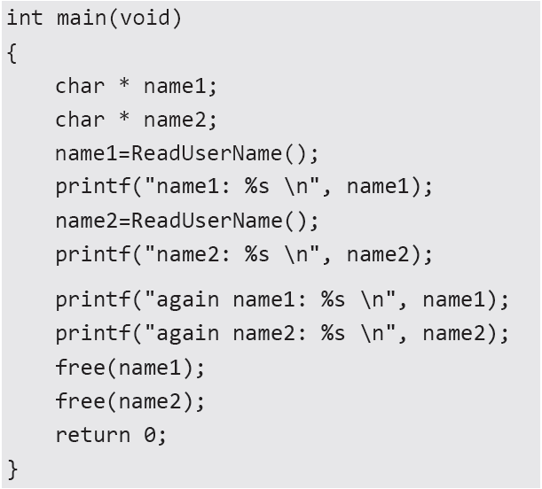
Dynamic allocation
할당!
ReadUserName 함수가 호출될 때마다 새로운 메모리 공간이 할당이 되고 이 메모리 공간은 함수를 빠져나간 후에도 소멸되지 않는다!
소멸!

Slide 10
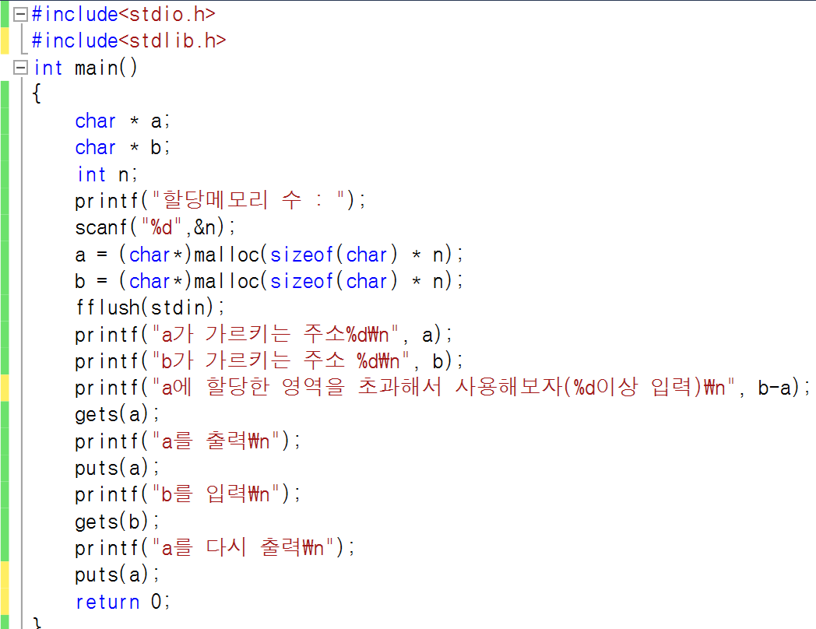
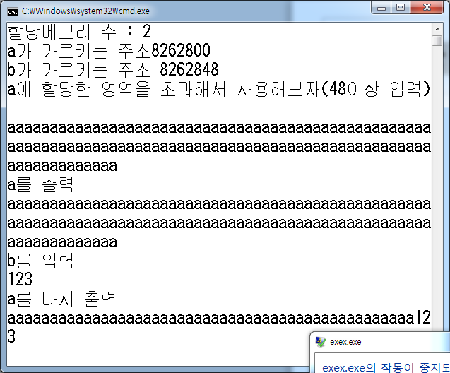
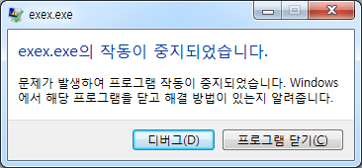
Dynamic allocation
Notes:
메모리 할당 후 메모리를 초과해서 사용할 경우가 있다. 이경우 실행이 될수도 있지만 이는 프로그램에 아주 위험한 상황이 된다.
예제에서는 a에 2byte만큼 메모리를 할당했지만 이를 초과해서 더 많은 문자를 입력했다.
이 결과 b의 영역을 침범하게 되며 b에 값을 입력하게 될 경우 a의 데이터에 영향을 주게 된다.
이처럼 동적 할당은 데이터를 보장해주는 크기를 의미하기도 한다.

Slide 11
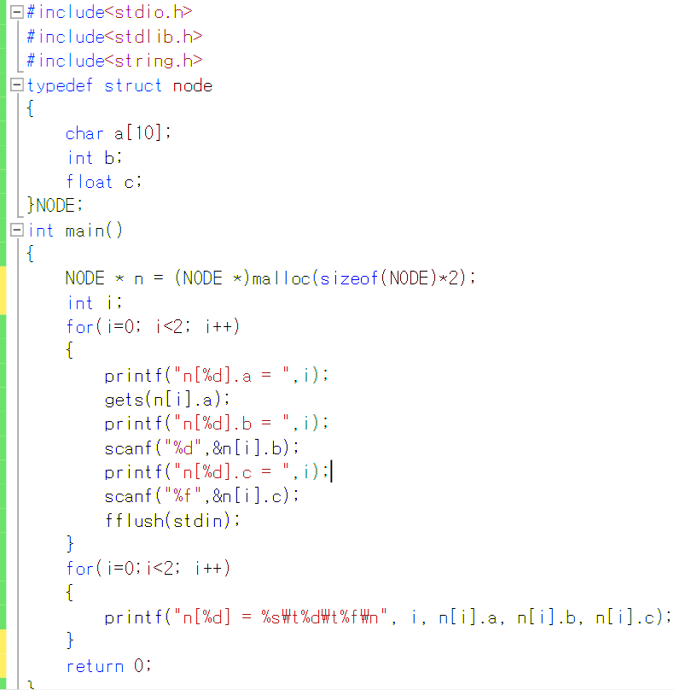
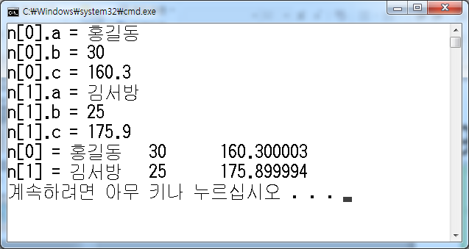
Dynamic allocation
Notes:
동적할당은 구조체에 대해서도 동일하게 적용된다.

